Slide 1
BRONŞEKTAZİ
Prof. Dr. ÖZNUR YILDIZ

Slide 2
BRONŞEKTAZİ
Ön T; Ön tanı koyarak gerekli ön işlemleri yapıp uzmana yönlendirebilmeli
İ;Birinci basamak koşullarında uzun süreli izlem ve kontrolünü yapabilmeli
K;Korunma önlemlerini (birincil, ikincil, üçüncül korunmadan uygun olan/ olanları) uygulayabilmeli

Slide 3
BRONŞEKTAZİ
ÖĞRENME KAZANIMLARI
Bronşektazi hastalığını tanımlar , tanır
Hastalığının nedenlerini bilir
Klinik bulgularını bilir
Genel tedavi yaklaşımlarını bilir
Hastalığın koruyucu tedavisinin nasıl olması gerektiğini bilir
İzlemde yapılması gerekenleri bilir, hangi durumlarda bir üst basamağa sevk etmesi gerektiğini bilir

Slide 4
BRONŞEKTAZİ
YUNANCA kökenli
Bronkia (bronchial)
Ek (out)
Tasis (stretching)

Slide 5
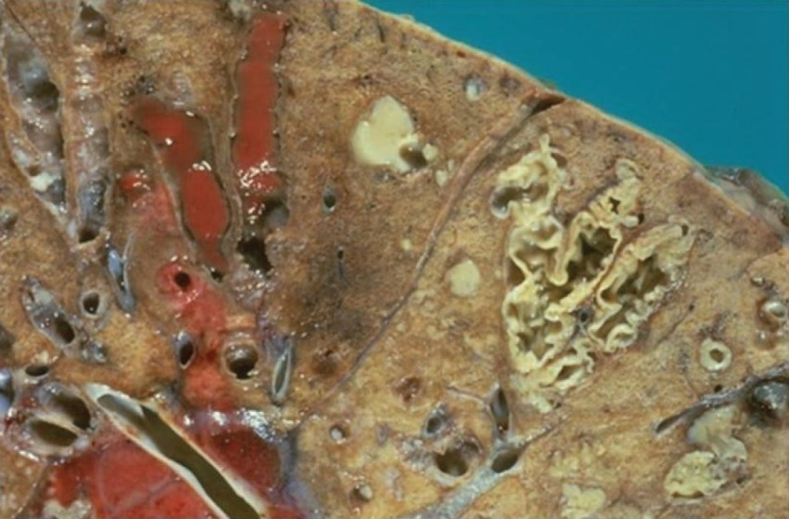
Tanım
Klinik olarak , öksürük , balgam çıkarma ve /veya
tekrarlayan enfeksiyonlar ile karektarize,
toraks tomografisinde kalıcı bronşiyal dilatasyonların
izlendiği solunum yolu hastalığıdır
(ERS 2017 Uzlaşı raporu)

Slide 6
Tanım
Kartilaj içeren, orta büyüklükteki bronşlarda duvar
kalınlaşması ile beraber görülen geri dönüşümsüz
bronşiyal dilatasyonlarla karekterize kronik
hava yolu hastalığıdır.
Bronş duvarında kronik inflamasyon
ve destrüksiyon vardır.

Slide 7
Tarihçe
1819: Rene-Theophile-Hyacinthe Laennec
1922: Sicard ve Forestier… Bronkografi
1950: Lynne Reid……Sınıflama
Silendirik, Variköz, Sakküler
1982: Naidich……Bilgisayarlı tomografi

Slide 8
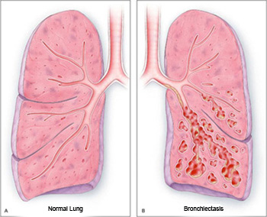
Epidemiyoloji
Gerçek sıklığı tam olarak bilinmemektedir
Prevelansı; 53- 566 / 100000
Prevelansı yaşla ve kadın cinsiyeti ile artış gösteriyor
Gelişmekte olan ülkelerde önemli sorun
Yaygın aşılama programları
Pnömoni tedavisinin daha etkin yapılabilmesi
Tüberküloz sıklığındaki azalmalar
Ülkemizde sıklığı ???
Mortalite sıklığı: 1437 / 100000
Atak sonrası mortalite riski her yıl %30 daha artar ( öz. beraberinde KOAH’ı olan hastalarda)

Slide 9
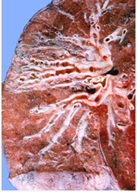
Etyoloji-1
Post infektif
Bakteriyel
Viral
Fungal
Tüberküloz ve Atipik Mikobakteriler
Mukosilier klerensde bozukluk
Kistik fibrozis
Primer silier disknezi (Kartagener S.)
Young sendromu
İmmun yetmezlikler
Selektif immun yetmezlikler (Ig A ve Ig G subgrub eksik.)
Konjenital agamaglobinemiler
CIVD sendromları
Sekonder immun yetm. (KLL, immunsup. tedavi gibi)
Mekanik obstrüksiyonlar
Yabancı cisim
Tümör
Dıştan bası (lenf nodu gibi)
Bronşiyal ve vasküler yapı Konjenital anormallikleri
Mounier-Kuhn sendromu
Williams-Campbell sendromu
Marfan sendromu
Swyer-James-Mcleod sendromu
İntralober pulm. Sekestrasyonlar
Traksiyonel durumlar
Sarkoidozis
IPF
Post-tüberküloz
Post-radyasyon
Egzajere immun yanıt
APBA
Graft versusu host hast.
İnflamatuvar barsak hast. (Ülseratif kolit ve Crohn’s hast.)
Diğer
KDH ( RA, SLE, Sjögren send.)
Sarı Tırnak send.
Diffüz panbronşiolitler
Alfa-1 antitripsin eksikliği
Primer M. Avium Komp. İnfek siyonu (Lady Windermere send.)

Slide 10
Etyoloji-2
Olguların yaklaşık %50 sinde altta yatan neden tespit edilmektedir (%26 -%74)
En sık post-enfeksiyon (% 32)
Post infektif bronşektazi
Kızamık, Boğmaca, RSV gibi çocukluk çağı
Adeno virus (tip 7), Herpes simpleks, İnfluenza
Staf. Aureus, Klebsiella spp., Tüberküloz, Mycoplasma Pn.
Aspergillus spp

Slide 11
Etyoloji-3
ERS 2017 uzlaşı raporu;
Yeni tanı bronşektazi olgularında etyolojik tarama işlemleri belirli sınırlar içinde yapılmalıdır
Kan sayımı
Serum IG ( IgG, IgA ve IgM)
ABPA için ileri tetkik ( total IgE, spesifik IgG ve IgE, deri testi (aspergillusa spasifik)
Bakteriyal enfeksiyonu takip amaçlı balgam kültürü
Klinik bulguların varlığına göre diğer etyolojik tarama işlemleri yapılabilir

Slide 12
Fizyopatoloji-1
Bronş duvarının hasarlanması
Bronş lümen obstrüksiyonu
Gelişen fibrozis nedeniyle çekintiler

Slide 13
Fizyopatoloji-2
Peter Cole, “Kısır döngü hipotezi”
Enfeksiyon
İnflamasyon
Mukosilier klirensde bozulma
Mukus sekresyonunda artış
Bronş duvar hasarı
(Kas ve elastik doku)
Sitokinler
Proteazlar
Oksijen radikalleri

Slide 14
Fizyopatoloji-3
Bronşektazide inflamasyon, nötrofiliktir ve persistan bakteriyel enfeksiyona bağlıdır.
Aşırı nötrofilik inflamasyon ; sık ataklar ve fonksiyonel kayıplar (havayolu elastin kayıpları) ile birliktedir
T hücreli hücresel immünitenin de bronşektazi fizyopatolojisinde rolü olduğu bilinmektedir

Slide 15
Kronik bronşiyal enfeksiyon
Yapısal akciğer hasarı
İnflamasyon
Mukosilier klirensde bozulma

Slide 16
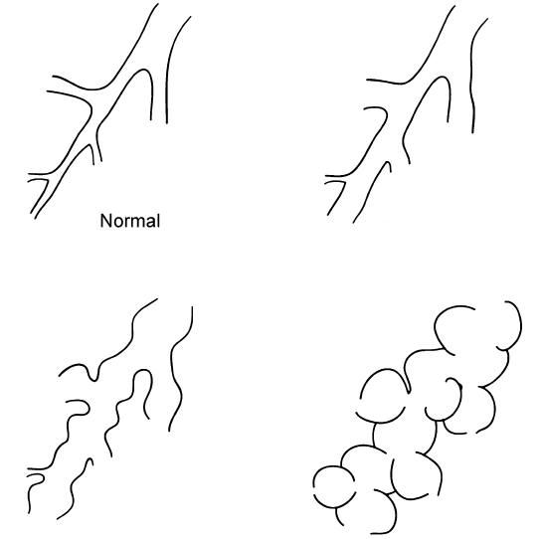
Patoloji
Silendirik
Variköz
Kistik

Slide 17
Klinik Bulgular-1
Asemptomatik
Semptomatik
Kronik öksürük ve balgam çıkarma (%90)
%12-20 intermitan, %5-8 nonprodüktif
Nefes darlığı (%72-83)
Hemoptizi (%45-50)
Göğüs ağrısı, nonplöretik (%31)
Atak: Bir veya daha fazla semptomda değişme veya yeni semptomların ortaya çıkması

Slide 18
Klinik Bulgular-2
Bronşektazide atak tedavinin yönlendirilmesinde en büyük belirleyicidir ve önemli bir sorundur
Artmış havayolu ve sistemik inflamasyon ve havayolu hasarı ile birliktedir
Şiddetli ve sık ataklar, yaşam kalitesinde bozulma, fonksiyon kayıpları ve mortalite ile ilişkilidir
Genel olarak bronşektazilerin %50’sinde yılda 2 veya daha fazla atak gözlenir, üçte biri yatış endikasyonu alır.

Slide 19
Klinik Bulgular-3
Fizik muayene
Raller, özellikle bazallerde (%70)
Ronküsler, ekspiryum uzunluğuyla
Wheezing (%34)
Çomak parmak (%3-6)
Hipoksemi, solunum yetmezliği
Kor pulmonale kliniği

Slide 20
Radyoloji
PA akciğer grafisi
Tanıda özgül ve duyarlı değil
Evre belirlemede güvenilir değil
Tübüler bronşektazi; retiküler gölge koyulukları, tren rayı görünümü, mukoid tıkaç varsa santral yoğunluk artışı
Kistik bronşektazi; kistik (hava-sıvı seviyesi, havalı), bal peteği gör.,konsolide alanlar

Slide 21
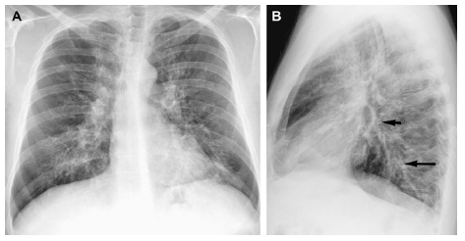

Slide 23
Radyoloji
YRBT
10 mm aralık
1,5 mm kolimasyon
Çok kesitli BT
Multidedektör BT
Bronş iç çapının komşu arterden daha geniş olması
Distale doğru incelme görülmemesi
Periferde 1 cm alanda bronş görülmesi
Mukus tıkaçlar; nodüler patern olarak, tomurcuklu dal paterni
Bronş duvar kalınlaşması, fibrozise bağlı hacim kaybı
%96-98 Duyarlık
%93-99 Özgüllük

Slide 24
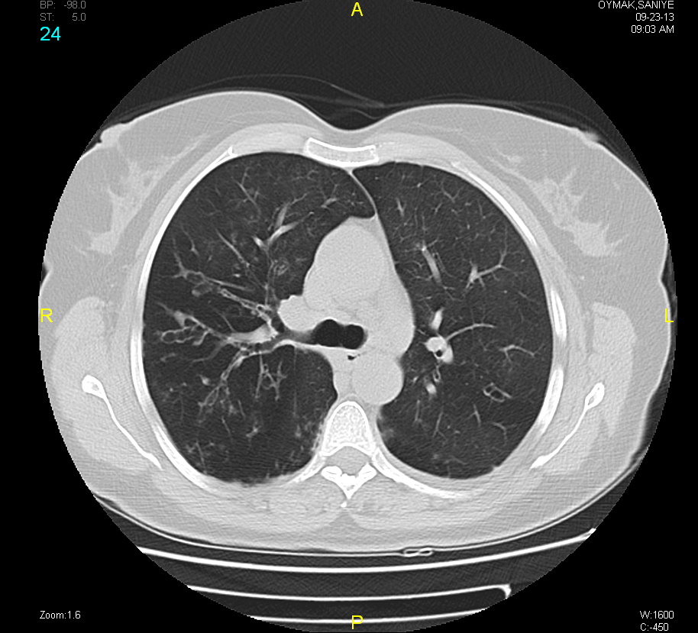
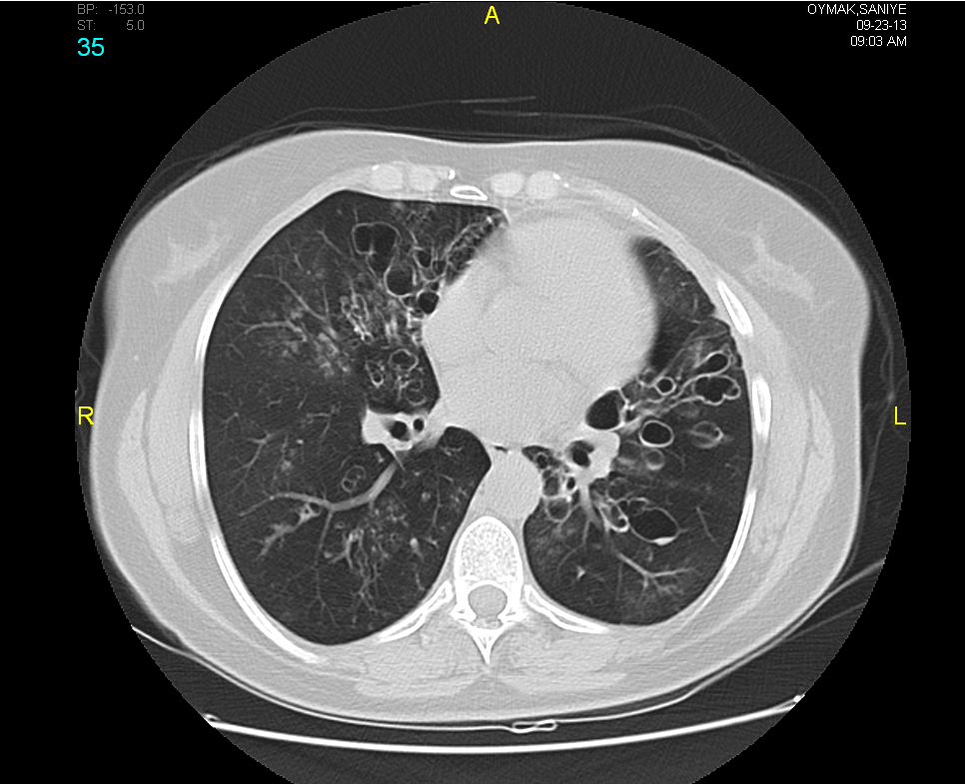

Slide 25
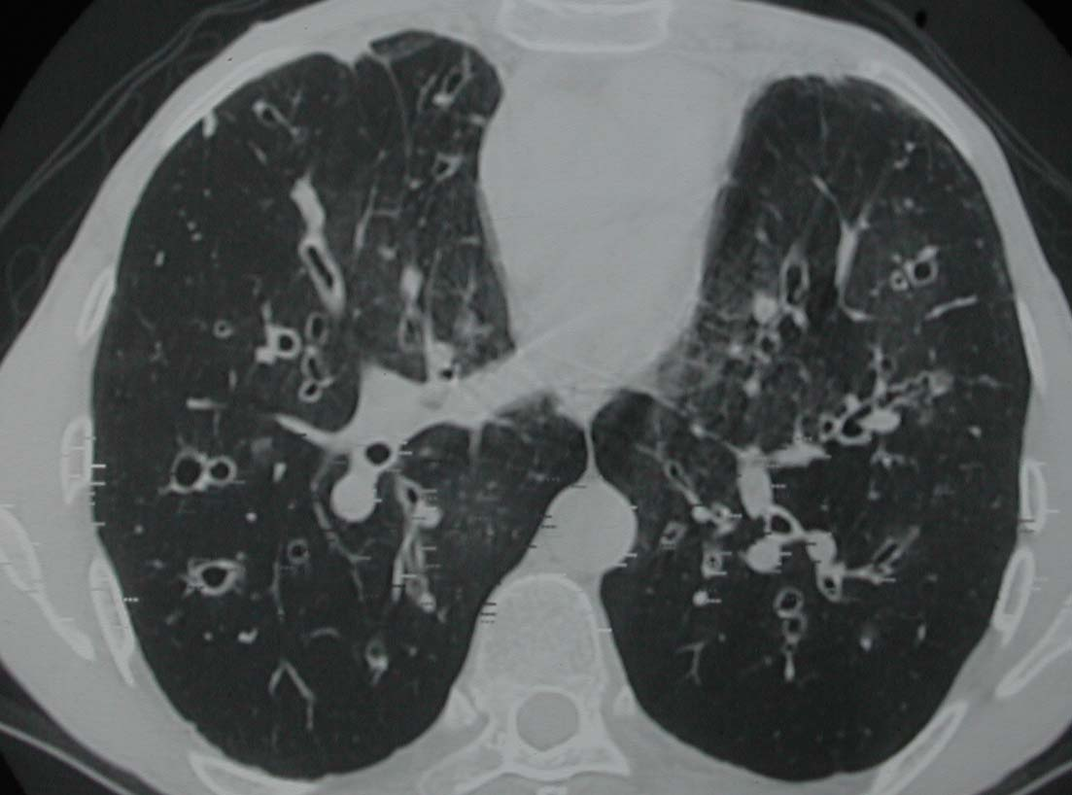
Normal pulmoner arter
Dilate bronş
SIGNET-RING SIGN

Slide 26
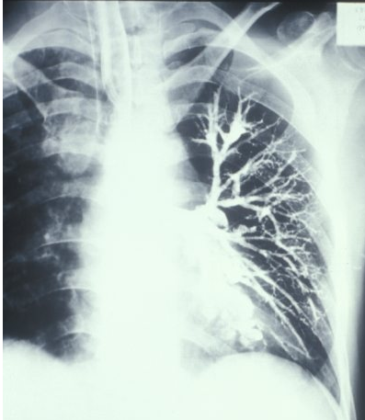
Bronkografi
1922’de Sicard ve Forestier
Lipiodol
Teknik olarak; invaziv olması
öncesi ve sonrası postrural drenaj gerektirmesi
Allerjik reaksiyon

Slide 27
Mikrobiyolojik tetkikler
Bütün hastalardan örnek alınmalı
H. İnfluenza, P. Aeroginosa, S. Pnömonia, S. Aureus, M. Cataralis, Enterobacteria
Tüberküloz ve NTM
Aspergillus
H. İnfluenza ve P. Aeroginosa sıklıkla
Stabil hastada balgam pürülansı ile kolonizasyon ilişkili

Slide 28
Mikrobiyolojik tetkikler
Bronşiyal kolonizasyon %64 oranında
%29-70 H. İnfluenza, %12-31 P. Aeruginosa , %12 S. Pneumonia
Kistik bronşektazi,
FEV1 <%80,
14 yaş altı tanılı hastalarda………… risk çok fazla
P. Aeruginosa infeksiyonu;
Mortalite riskinde 2-3 kat artış
Hastanede yatış riskinde 7 kat artış
Her yıl her hastada ek bir atak sıklığına neden olur

Slide 29
Solunum fonksiyon testleri
Spesifik ventilatuvar bozukluk paterni gösterilememiştir
Restriktif zeminde obstrüksiyon varlığı
Obstrüksiyon %50 olguda tanımlanmaktadır
Ekspirasyonda havayollarındaki kapanmaya eğilim,
Mukus retansiyonu,
Bronşiyal mukozal ödem ve kalınlaşma,
Küçük havayolu hastalığı,
Amfizem

Slide 30
Tedavi
Hedefler
Atakların azaltılması
Semptomların azaltılması
Yaşam kalitesinin artırılması
Hastalık progresyonun engellenmesi
Erken tanı, erken ve agresif yapılan tedavi progresyonu ve fonksiyon kayıplarını önler

Slide 31
Tedavi
Tedaviye yön veren temel hedefler
Akut ve kronik havayolu enfeksiyonlarının tedavisi ve engellenmesi ( önlenmesi)
Mukosilier klerensin iyileştirilmesi
Yapısal hasarın önlenmesi

Slide 32
Kronik bronşiyal enfeksiyon
Ataklarda antibiyotik tedavisi
Uzun süreli inh veya oral antibiyotik tedavisi
Yeni patojenlerin eradikasyonu
Yapısal akciğer hasarı
Uzun dönem bronkodilatör
Cerrahi
Pulmoner rehabilitasyon
İnflamasyon
Uzun dönem antiinflamatuvar
tedavi
Mukosilier klirensde bozulma
Uzun dönem mukoaktif tedavi
Havayolu temizliği uygulamaları

Slide 33
Tedavi
Spesifik tedaviler
Genel tedavi yaklaşımları
Eğitim
Koruyucu tedavi yaklaşımları
Enfeksiyonun tedavisi
Sekresyonların drenajının sağlanması
Havayolu obstrüksiyonunun tedavisi
Cerrahi tedavi yaklaşımları
Pulmoner Rehabilitasyon

Slide 34
Tedavi
Koruyucu tedavi
İnfluenza; Rutin aşılama için yapılmış randomize bir çalışma halen yok
65 yaş üstü kronik hastalıklarda kullanım önerilmekte
Pnömokok; Pnomokok ve influenza yönünden aşılanan grupta sadece influenza yönünden aşılanan gruba göre daha az atak var (%6.95) (Cochrane rev.)

Slide 35
Tedavi
Antibiyotikler
Temel tedavilerden biridir
14 gün uygulanım, geniş spektrumlu
Kültür sonucu ile tedavinin düzenlenmesi önerilir
P. Aeruginosa yeni izolasyonlarında eradikasyon tedavisi önerilmektedir.
Oral fluokinolon ve/veya IV atb ( beta laktam + aminoglikozid) ve veya inhaler antibiyotik (kolistin/tobramisin/gentamisin)
Total süre 3 ay

Slide 36
Tedavi
Uzamış antibiyotik uygulanımı ( ≥ 3 ay)
Yılda 3 ve daha fazla atak geçiren hastalarda
Kronik P. Aeriginosa enf. olan bronşektaziler; inh. atb
İnh. atb kontrendike olduğu ve ya tolere edemediği
durumlarda; makrolidler
Çok sık atak tanımlayan kronik P. Aeriginosa enf. olan bronşektaziler; inh. atb ve makrolidler
Kronik P. Aeriginosa enf. olmayan bronşektaziler; makrolidler (tolere edemediği durumlarda diğer oral atb.)

Slide 37
Tedavi
Mukolitikler
Viskositeyi azaltır, ekspektorasyonu kolaylaştırır
*Steril su , salin ve hipertonik salin solüsyonu,karbosistein, bromkesin, mannitol, N- asetil sistein
Uzamış mukoaktif ajan uygulanımı (≥ 3 ay)
Espektorasyonda zorlanan, yaşam kalitesi azalmış hastalarda, havayolu standart temizleme yöntemlerinin yetersiz kaldığı durumlarda verilmesi önerilmektedir

Slide 38
Tedavi
Bronkodilatörler
Bronkodilatör ilaçlar bronşektazide rutin olarak önerilmemektedir; nefes darlığı olan hastalara verilmesi uygundur
(Β2 agonist ve antikolinerjikler)
Antiinflamatuvarlar
Kortikosteroidler: ERS 2017 raporunda önerilmemektedir

Slide 39
Tedavi
Pulmoner rehabilitasyon
Havayolu temizliği uygulamaları ve/veya pulmoner rehabilitasyon
*Kronik prodüktif öksürük şikayeti olan ve espektorasyonda zorlanan hastalarda bir fizyoterapist eşliğinde günde bir veya iki kez havayolu temizleme teknikleri önerilir (postural drenaj, solunum egzersizleri;yavaş ve zorlu, aletli teknikler;PEP)
*Egzersiz kapasitesi belirgin bozulmuş hastalarda pulmoner rehabilitasyon programları ile düzenli egzersiz önerilir (Aerobik training, germe egzersizleri, solunum kaslarına yönelik kas eğitimleri gibi)

Slide 40
Tedavi
Cerrahi tedavi: gnl önerilen bir yaklaşım değildir
Lokalize kistik bronşektazi (Non perfüze)
Medikal ve konservatif tedavinin yetersiz olduğu
Tekrarlayan sık akciğer enfeksiyonlarının olduğu
Şiddetli hemoptizisi olan
Persistan akciğer absesi olan
Akciğer transplantasyonu
FEV1<%30, yılda 3 den fazla atak
Rekürren pnömotoraks
Tekrarlayan hemoptizi
PaO2<55 mmHg, PaCO2>45mmHg ve hızlı SFT kayıpları

